Slide 1
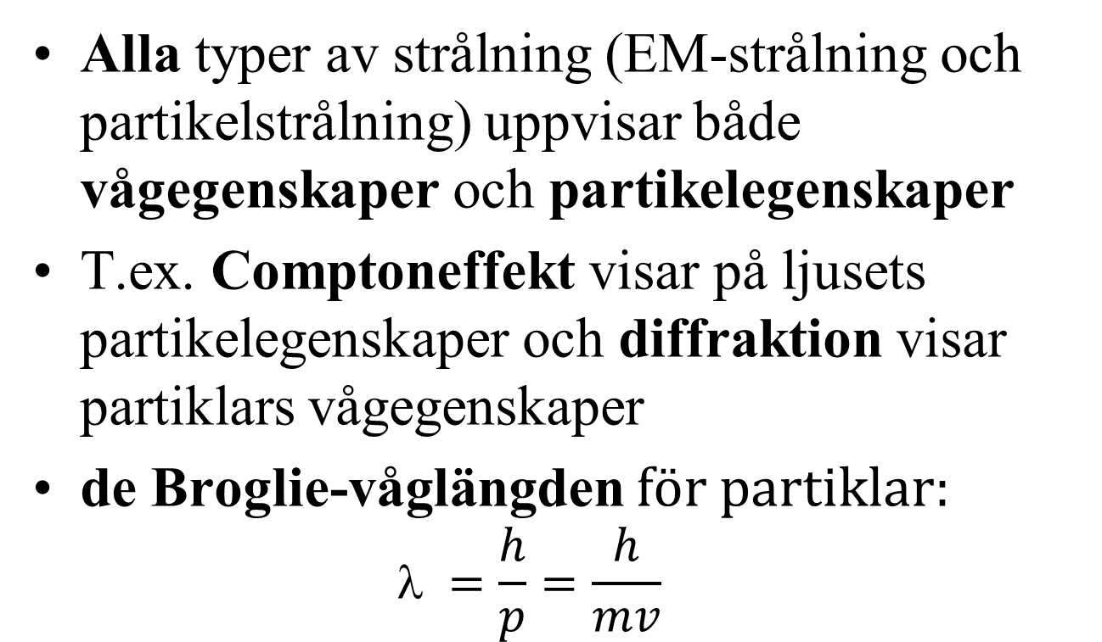
3. Våg-partikeldualism
Alla typer av strålning (EM-strålning och partikelstrålning) uppvisar både vågegenskaper och partikelegenskaper
T.ex. Comptoneffekt visar på ljusets partikelegenskaper och diffraktion visar partiklars vågegenskaper
de Broglie-våglängden för partiklar:
  $$ =\frac{h}{p}=\frac{h}{mv}$$

Slide 2
Ex: En fotboll (m = 0,5 kg) rör sig med hastigheten
20 m/s. Beräkna bollens de Broglie-våglängd.

Slide 3
Ex: En elektron accelereras med spänningen 1,5 kV. Beräkna de Broglie-våglängden.

Slide 4
Räkna:
  1-38, 1-39, 1-40, testa vad du kan (s.38-39)

